Slide 1
Гигиенические проблемы акселерации

Slide 2
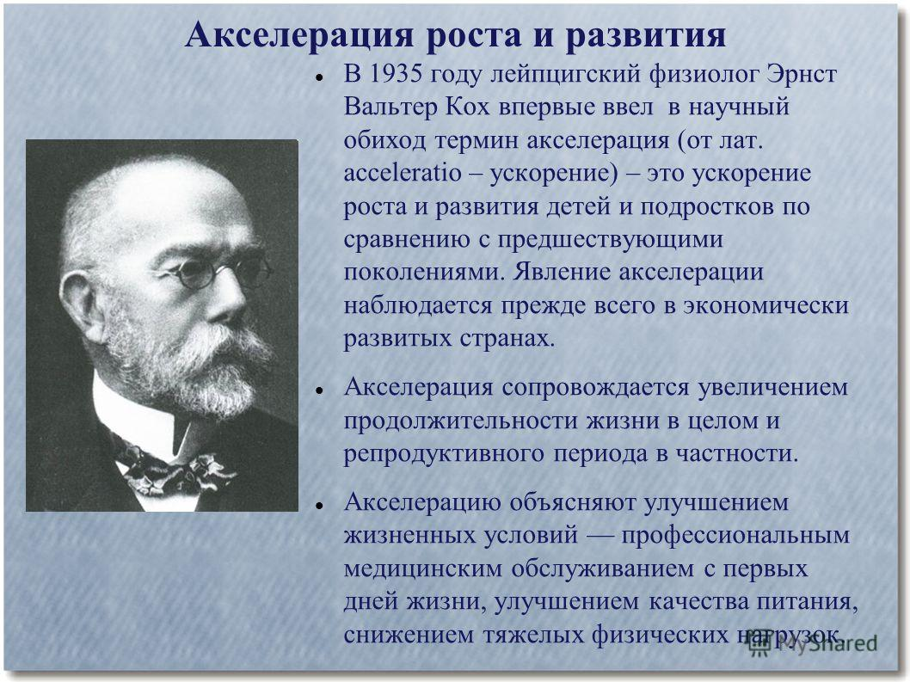

Slide 3
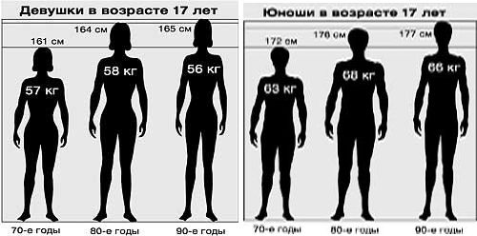

Slide 4
В качестве основных проявлений акселерации рассматривают:
большую длину и массу тела новорожденных в настоящее время по сравнению с аналогичными величинами новорожденных 20—30-х годов нашего века; в настоящее время рост годовалых детей в среднем на 4—5 см, а масса тела на 1—2 кг больше, чем 50 лет назад
более раннее прорезывание первых зубов, смена их на постоянные происходит на 1—2 года раньше, чем у детей прошлого столетия;
более раннее появление ядер окостенения у мальчиков и девочек, а в целом окостенение скелета у девочек заканчивается на 3 года, а у мальчиков — на 2 года раньше, чем в 20— 30-е годы нашего столетия;
более раннее увеличение длины и массы тела детей дошкольного и школьного возраста, причем, чем старше ребенок, тем в большей степени он отличается по размерам тела от детей прошлого столетия;
увеличение длины тела у нынешнего поколения на 8—10 см по сравнению с предшествующим;
половое развитие мальчиков и девочек заканчивается на 1,5—2 года раньше, чем в начале XX века, за каждые 10 лет наступление менструации у девочек ускоряется на 4—6 месяцев.

Slide 5
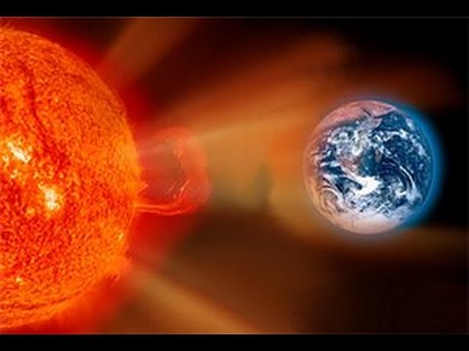
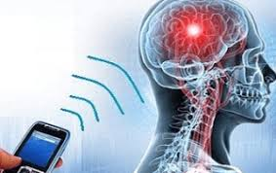
Истинная акселерация сопровождается увеличением продолжительности жизни и репродуктивного периода взрослого населения.
Причины развития акселерации до конца не выяснены. Среди них называют: солнечную и космическую радиации, электромагнитное излучение, большую концентрацию углекислого газа, а также изменившиеся условия жизни – огромные потоки информации, урбанистическую цивилизацию, социальные и биологические факторы, в том числе и генетические – смешение наций, биологические циклы и т.п. Вероятно, здесь можно говорить о целом комплексе причин

Slide 6

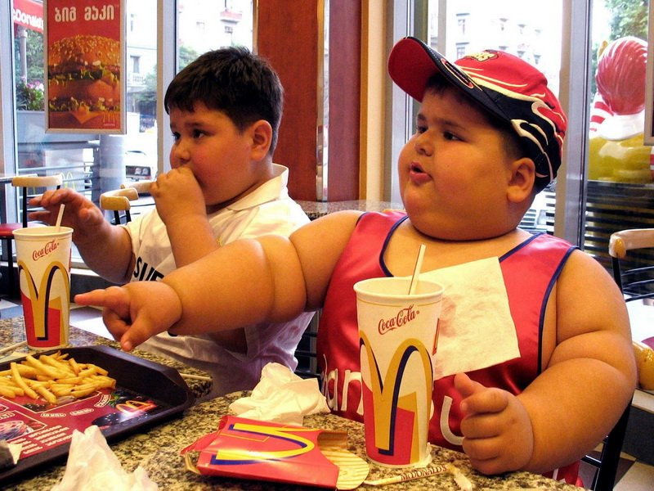
Также на проявление акселерационных процессов могут влиять социально-экономические предпосылки, особенности питания. Но ни в коем случае не климат или расовая принадлежность.
Вместе с тем, ускоренному физическому развитию детей не всегда соответствует умственное, психо-эмциональное развитие, чаще всего эти два процесса протекают неравномерно. Этот дисбаланс называют дисгармонической акселерацией. Получается так, что биологический возраст опережает психологический, в следствие чего появляется юношеский инфантилизм.

Slide 7
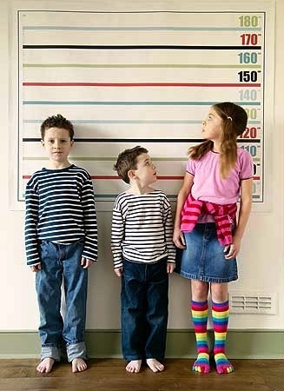
На основании учета соотношений антропометрических показателей и уровня биологической зрелости выделяются гармонический и дисгармонический типы акселерации.
Гармонический тип-это дети, у которых антропометрические показатели и уровень биологической зрелости выше средних значений для этой возрастной группы.
Дисгармонический тип-это дети, у которых отмечается усиленный рост тела в длину без ускорения полового развития или раннее половое созревание без усиленного роста в длину.

Slide 8
Бум акселерации во всех странах пришелся на 70 годы 20 века. В настоящее время отмечается замедление темпов развития- децелерация.
Децелерация - процесс, обратный акселерации, т.е. замедление процессов биологического созревания всех органов и систем организма.
Ни одна из гипотез причин акселерации в отдельности не может объяснить эпохальные сдвиги в темпах роста и развития. Скорее всего, акселерация, так же как и намечающаяся в настоящее время децелерация является следствием влияния комплекса природных и социальных факторов на биологию современного человека.
За последние 20 лет стали регистрироваться следующие изменения физического развития всех слоев населения и всех возрастных групп: уменьшилась окружность грудной клетки, резко снизилась мышечная сила. Но имеются две крайние тенденции в изменении массы тела: недостаточная, ведущая к гипотрофии и дистрофии; и избыточная, ведущая к ожирению. Все это расценивается как негативное явление.

Slide 9

Причины децелерации:
-экологический фактор;
-генные мутации;
-ухудшение социальных условий жизни и, прежде всего, питания;
-рост информационных технологий, который начал приводить к перевозбуждению нервной системы и, в ответ на это, к ответному ее торможению;
-снижение физической активности.

Slide 10
Социально-гигиенические проблемы:
ухудшение состояния здоровья и демографических показателей населения России в рассматриваемый период: высокие темпы роста смертности, причем в основном трудоспособного населения, опережающие рождаемость (показатель естественной убыли в 2006 году: -4.8 /на 1000 населения/, число умерших превысило число родившихся на 689.5 тыс.), снижение продолжительности жизни. В структуре причин смерти 56.5% составляют болезни системы кровообращения; 13.1%- новообразования; 12.5% - внешние причины; 4.1 % - болезни органов пищеварения; 3.8% - болезни органов дыхания; 1.6% - инфекционные и паразитарные болезни;
ухудшение социально-экономических условий жизни основной массы населения (в последние годы доходы 60% населения уменьшились, 40% - возросли), рост стрессовых ситуаций, состояний повышенной тревожности и неуверенности в будущем;

Slide 11
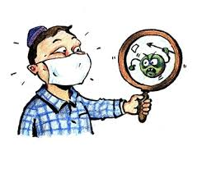

ухудшение структуры и качества питания больших (многомиллионных) контингентов населения по основным макро - и микронутриентам и вспомогательным биологически активным веществам;
распространение территорий санитарно-эпидемиологического неблагополучия населения (по химическим, биологическим, физическим факторам воздействия или их комбинациям и сочетаниям), обусловленного негативным воздействием факторов окружающей и производственной среды;
активизация многих «побежденных» инфекций (туберкулез, сифилис и др.) и рост «новых», в основном вирусных (грипп, ВИЧ, [317 & 318] гепатиты и т. д.), в том числе и на фоне пониженного иммунного статуса.

Slide 12
Проводится огромная работа по улучшению санитарно-эпидемиологического благополучия населения:
создана и совершенствуется система соответствующего законодательного и правового обеспечения (Федеральные законы, постановления Правительства, Санправила, СанПиНы, нормативно-инструктивно - методические документы, федеральные, отраслевые программы и др.);
- разработаны научные основы и внедрен поэтапный механизм проведения социально-гигиенического мониторинга;
- совершенствуется методология гигиенического нормирования и активно внедряется методология оценки риска;

Slide 13

- в значительной степени повышен профессиональный уровень специалистов гигиенического и эпидемиологического профиля на местах;
- целенаправленно и эффективно внедряются профилактические мероприятия по предупреждению и снижению негативного влияния факторов (в том числе новых) производственной и окружающей среды на здоровье населения, включая противоэпидемические мероприятия, и многое другое. С учетом сложившейся социально-экономической ситуации решением Президента Российской Федерации В. В. Путина, 2006 год стал началом реализации Национального проекта «Здоровье», на реализацию которого выделяется около 60 млрд. рублей. Указанные меры позволили в определенной степени стабилизировать ситуацию с тенденцией к ее улучшению.

Slide 14


